Slide 1

Notes:
Quy trình xuất một xe đường tại cầu cân: từ lúc xe đến bãi đậu, đăng ký tài ở cổng bảo vệ, làm phiếu tại cầu cân, cân vào, bốc hàng, cân ra, kiểm tra dư cân, làm chứng từ và cho xe ra cổng.

Slide 2
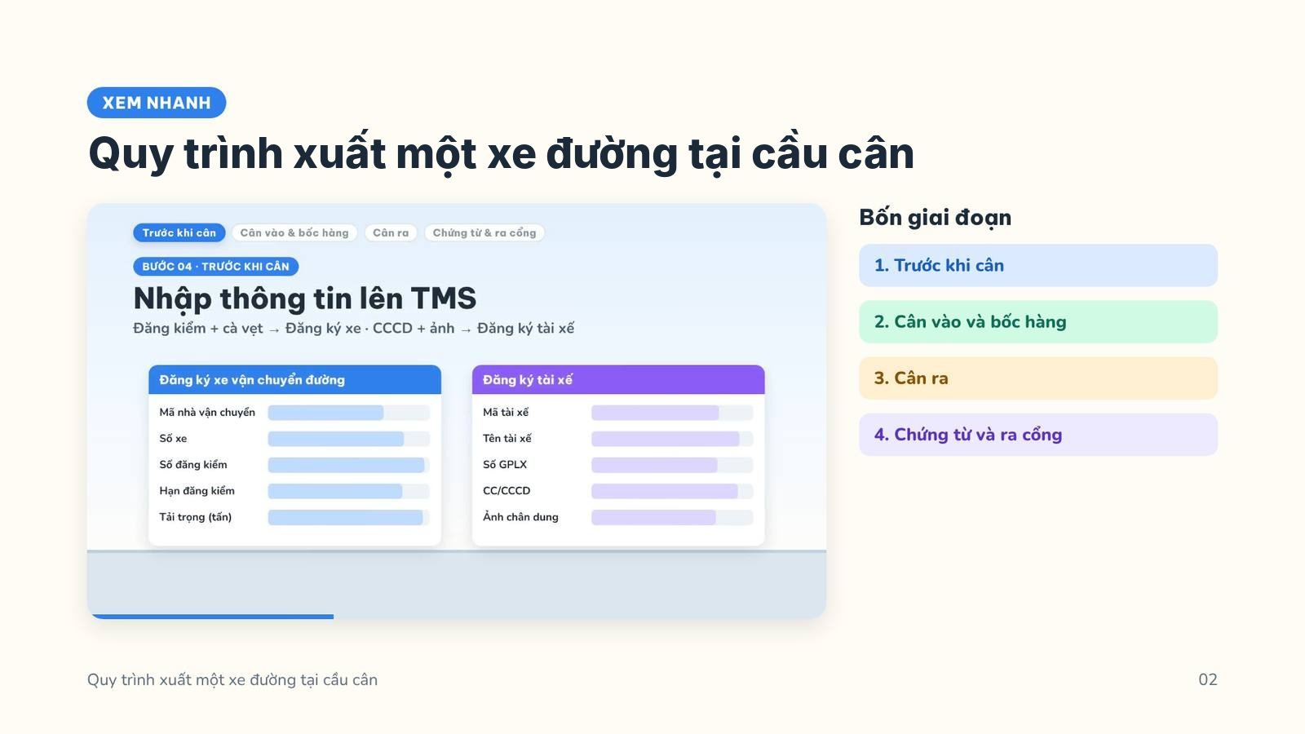
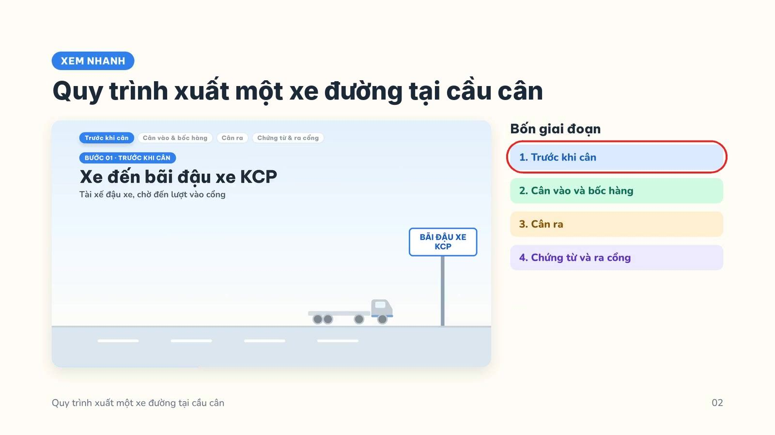
Notes:
[Video tự chạy 1 lần, khoảng 3 phút 41 giây, phủ toàn trang; hết video thì đứng yên] Video phát chậm 3 lần, mỗi bước dừng khoảng 5 giây. Giai đoạn đang nói được khoanh đỏ trong danh sách bên phải; giai đoạn đã nói vẫn giữ vòng đỏ tới cuối. Bấm vào video (hoặc phím Space) để tạm dừng khi cần giải thích thêm – vòng đỏ dừng theo video.
Mốc thời gian:
0:00 Giai đoạn 1 – Trước khi cân (khoanh đỏ ô 1)
0:00 Bước 1 Xe đến bãi đậu xe KCP · 0:19 Bước 2 Đăng ký tài ở cổng bảo vệ · 0:40 Bước 3 Làm phiếu tại cầu cân · 1:05 Bước 4 Nhập thông tin lên TMS · 1:25 Bước 5 Bảo vệ mở xe trên hệ thống
1:46 Giai đoạn 2 – Cân vào và bốc hàng (khoanh thêm ô 2)
1:46 Bước 6 Kiểm tra trước khi cân xe vào · 2:10 Bước 7 Cân xe vào, so với lần cân đầu · 2:35 Bước 8 Vào kho bốc hàng
2:53 Giai đoạn 3 – Cân ra (khoanh thêm ô 3)
2:53 Bước 9 Cân xe ra: Net = Gross – Tare, đối chiếu tờ duyệt dư cân
3:20 Giai đoạn 4 – Chứng từ và ra cổng (khoanh thêm ô 4)
3:20 Bước 10 Đủ bộ chứng từ xuất hàng: DC → hợp đồng vận chuyển → COA
Các slide sau đi chi tiết từng bước.

Slide 3
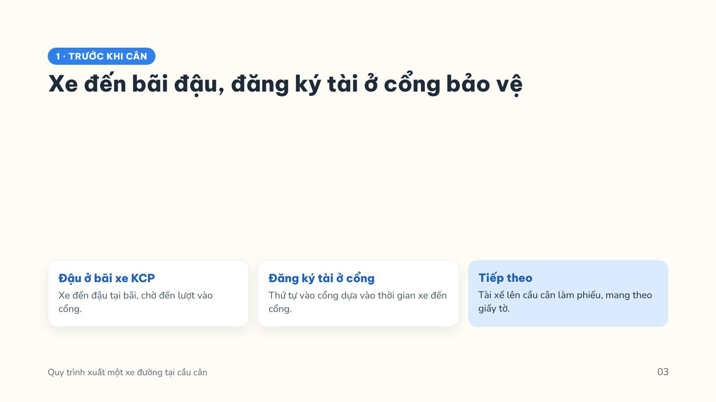
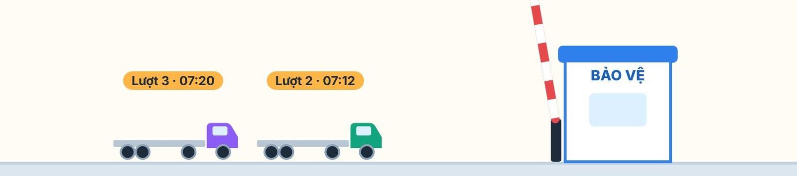
Notes:
Xe đến bãi đậu xe KCP. Tài xế đăng ký tài ở cổng bảo vệ. Thứ tự vào cổng dựa vào thời gian xe đến cổng: xe đến trước vào trước. Giờ trên hình động chỉ là ví dụ minh họa.

Slide 4
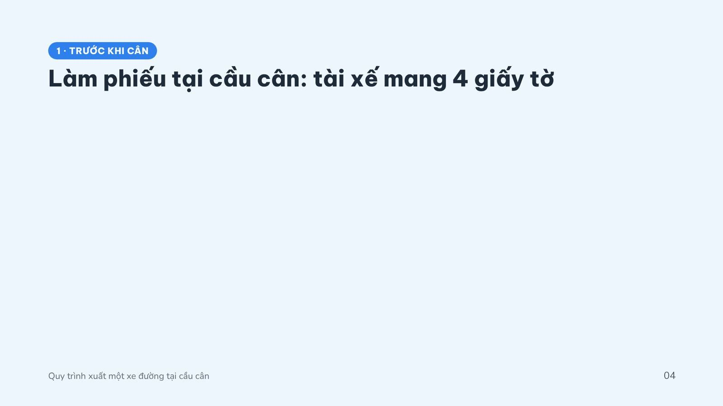

Notes:
[Video tự chạy 1 lần, khoảng 27 giây, đủ 4 giấy tờ thì đứng yên – không lặp lại]
0:00 Đăng kiểm xe – 0:06 Cà vẹt xe – 0:11 CCCD – 0:14 Bằng lái (GPLX) – 0:19 hai form nhập TMS, đủ dấu tích ở 0:25.
Tài xế lên cầu cân làm phiếu, mang theo 4 giấy tờ: đăng kiểm xe, cà vẹt xe, CCCD và bằng lái (GPLX). Đăng kiểm và cà vẹt dùng để nhập form Đăng ký xe vận chuyển đường (trang 5). CCCD và bằng lái dùng để nhập form Đăng ký tài xế (trang 6); ảnh chân dung chụp tại cầu cân bằng webcam. Xe hoặc tài xế đã có trên hệ thống thì chỉ cần kiểm tra thông tin còn đúng không. Cà vẹt, CCCD và bằng lái trên slide là bản mẫu.

Slide 5
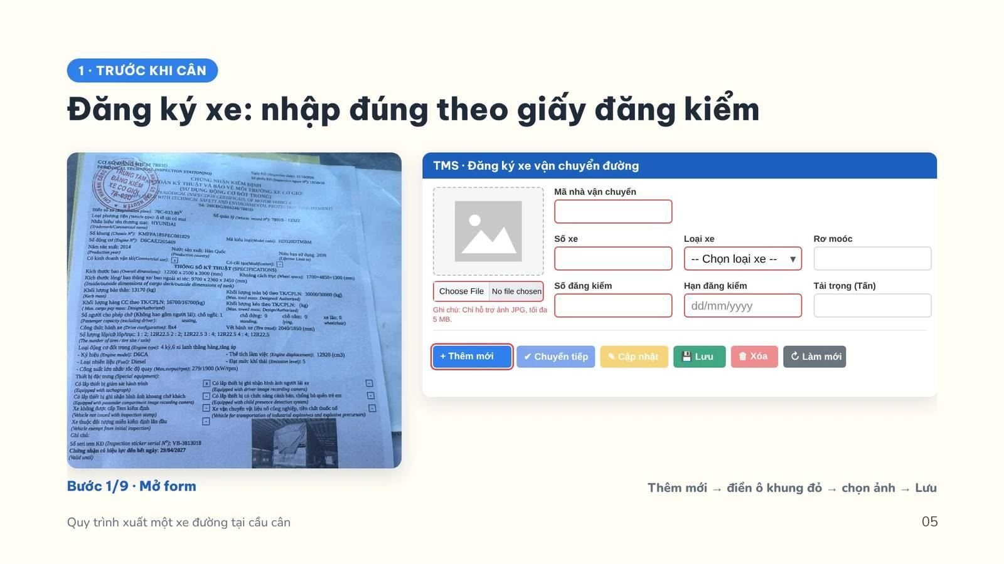
Notes:
[Video tự chạy – 9 bước trong 1 slide, khoảng 1 phút 50 giây] Video phát chậm, mỗi bước dừng khoảng 4 giây để giải thích. Muốn dừng lâu hơn: bấm vào video (hoặc phím Space) để tạm dừng, bấm lần nữa để chạy tiếp.
Mốc thời gian:
0:00 Bước 1 – Bấm Thêm mới để mở form đăng ký xe trống.
0:10 Bước 2 – Mã nhà vận chuyển: chọn mã có sẵn trong danh sách.
0:21 Bước 3 – Số xe: biển số 78C-033.89 gõ có dấu cách 78C 03389.
0:34 Bước 4 – Loại xe: chọn Ô tô tải có mui (theo Loại phương tiện trên đăng kiểm).
0:47 Bước 5 – Số đăng kiểm: số seri tem KĐ VB 3813018.
1:00 Bước 6 – Hạn đăng kiểm: 29/04/2027.
1:13 Bước 7 – Tải trọng: đổi 16.700 kg ra 16,7 tấn.
1:26 Bước 8 – Ảnh xe: chỉ nhận JPG, tối đa 5 MB.
1:38 Bước 9 – Bấm Lưu: xe đã được đăng ký trên TMS.
Lưu ý: Mỗi ô khung đỏ trên TMS lấy từ một dòng trên giấy đăng kiểm. Biển số và thông tin xe đối chiếu thêm với cà vẹt. Khi xe đăng kiểm lại, phải cập nhật số tem và hạn mới.

Slide 6
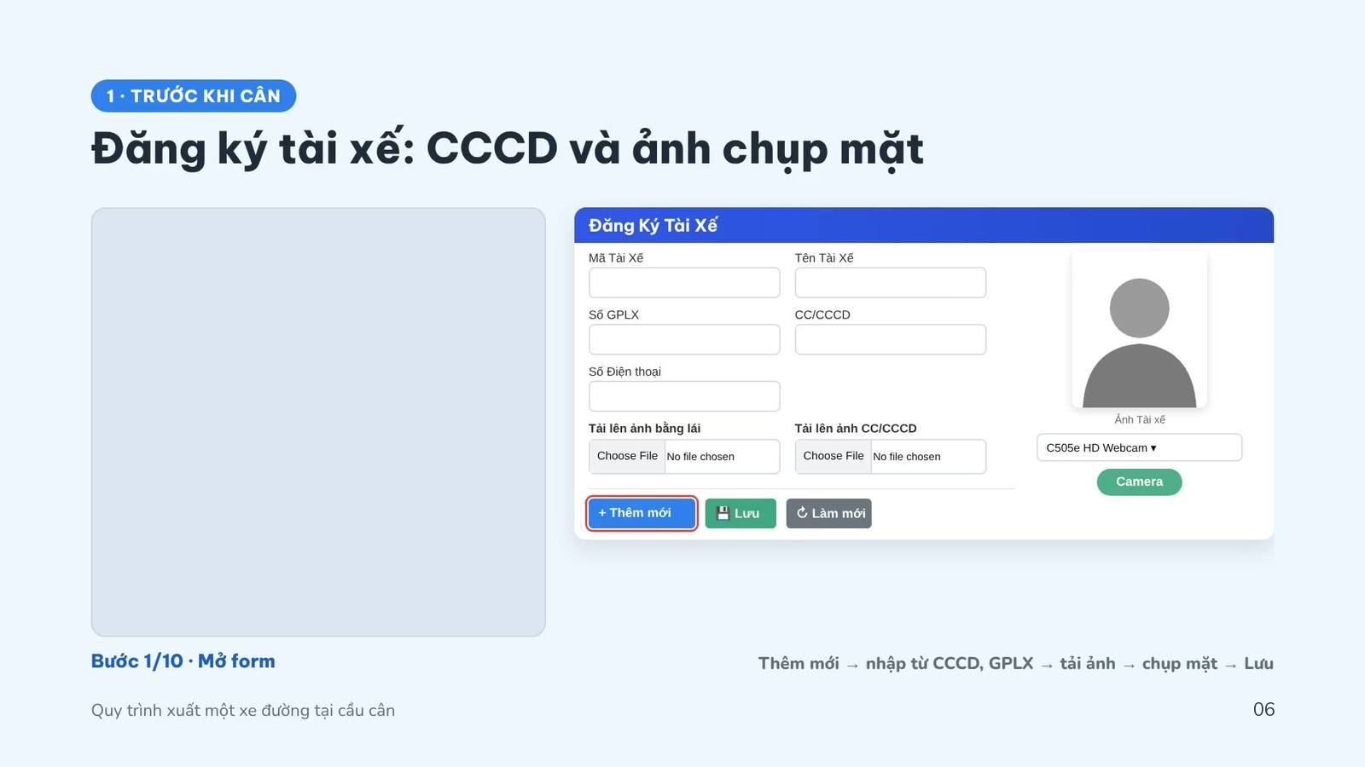
Notes:
[Video tự chạy – 10 bước trong 1 slide, khoảng 2 phút] Video phát chậm, mỗi bước dừng khoảng 4 giây để giải thích. Muốn dừng lâu hơn: bấm vào video (hoặc phím Space) để tạm dừng, bấm lần nữa để chạy tiếp.
Mốc thời gian:
0:00 Bước 1 – Bấm Thêm mới để mở form đăng ký tài xế trống.
0:09 Bước 2 – Mã tài xế: mã trên hệ thống (dạng DR + số).
0:20 Bước 3 – Tên tài xế: họ và tên trên CCCD.
0:33 Bước 4 – Số CCCD: 12 số trên CCCD.
0:45 Bước 5 – Số GPLX: số trên giấy phép lái xe.
0:59 Bước 6 – Số điện thoại: hỏi trực tiếp tài xế.
1:11 Bước 7 – Ảnh bằng lái: Choose File, chọn ảnh GPLX.
1:23 Bước 8 – Ảnh CCCD: Choose File, chọn ảnh CCCD.
1:35 Bước 9 – Chụp mặt: chọn webcam, bấm Camera, chụp mặt tài xế tại cầu cân.
1:47 Bước 10 – Bấm Lưu. Lần sau tìm lại tài xế bằng mã hoặc tên.
Lưu ý: Ảnh chân dung chụp trực tiếp tại cầu cân bằng webcam, không dùng ảnh tài xế gửi qua điện thoại. Tài xế đã có trên hệ thống thì tìm theo mã hoặc tên và kiểm tra lại thông tin. CCCD và GPLX trên slide là bản mẫu, tên và số là giả.

Slide 7
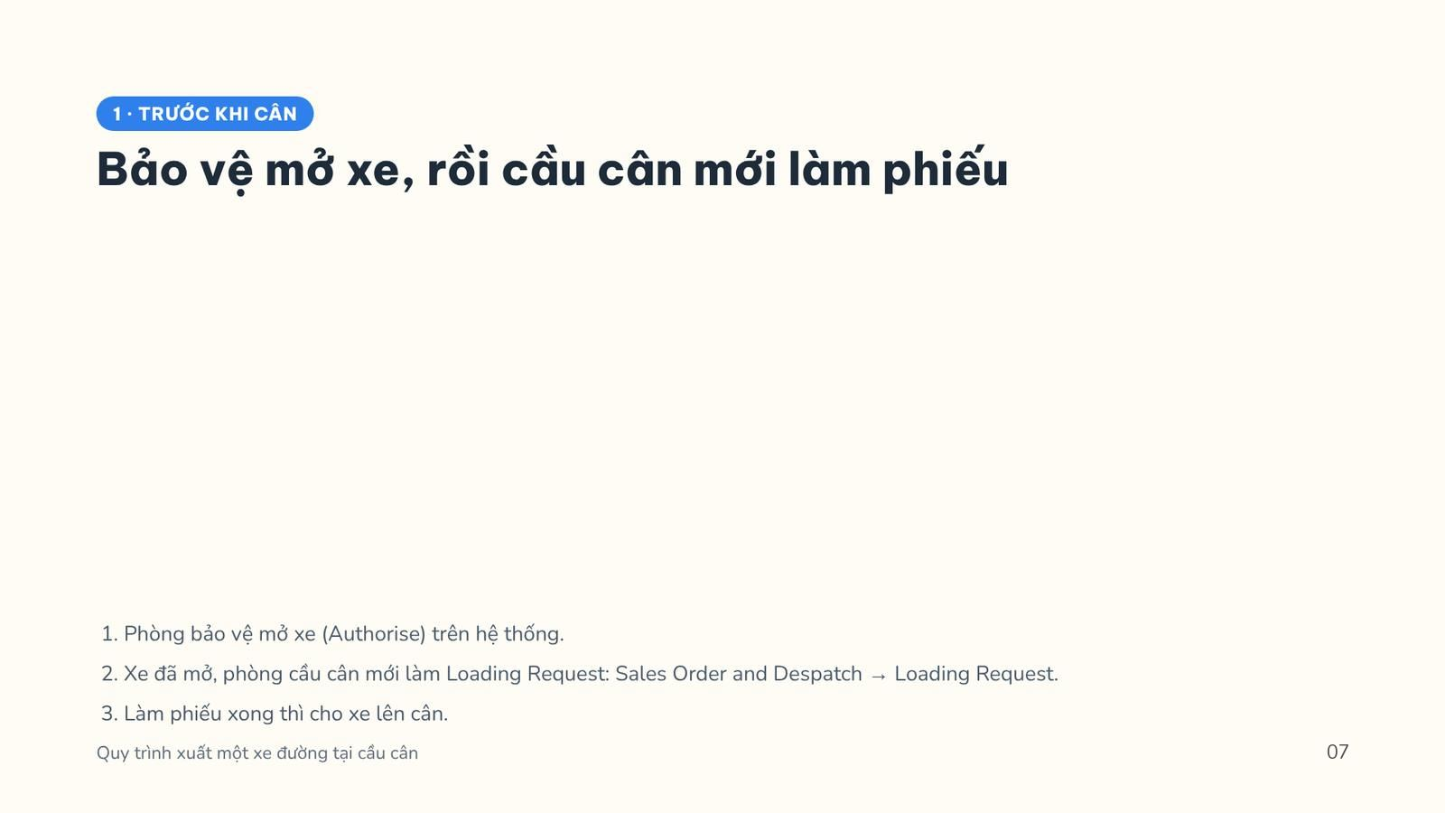
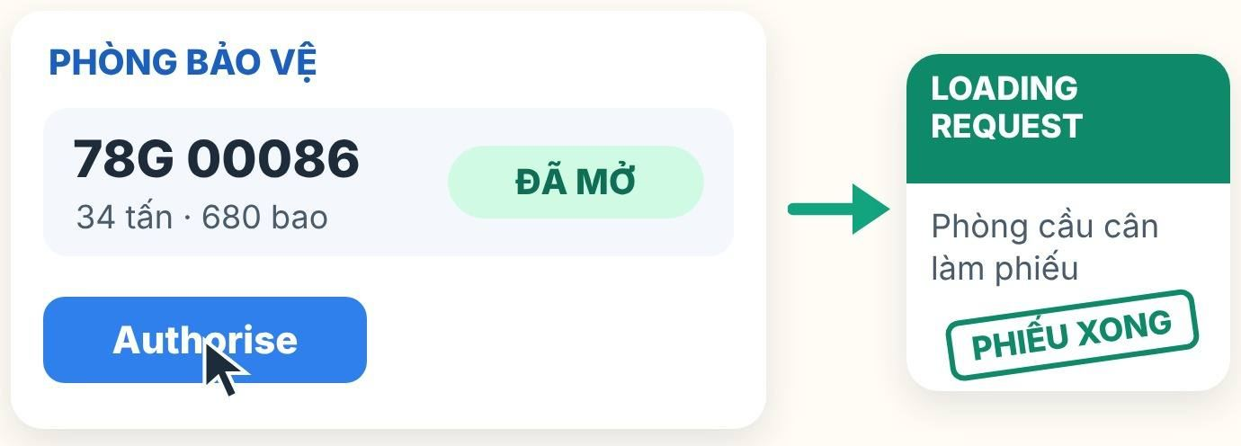
Notes:
Hình động minh họa xe 78G 00086 lúc bảo vệ bấm Authorise: trạng thái chuyển từ Chờ mở sang Đã mở, sau đó phòng cầu cân mới làm Loading Request. Xe chưa được mở thì cầu cân chưa làm phiếu.

Slide 8
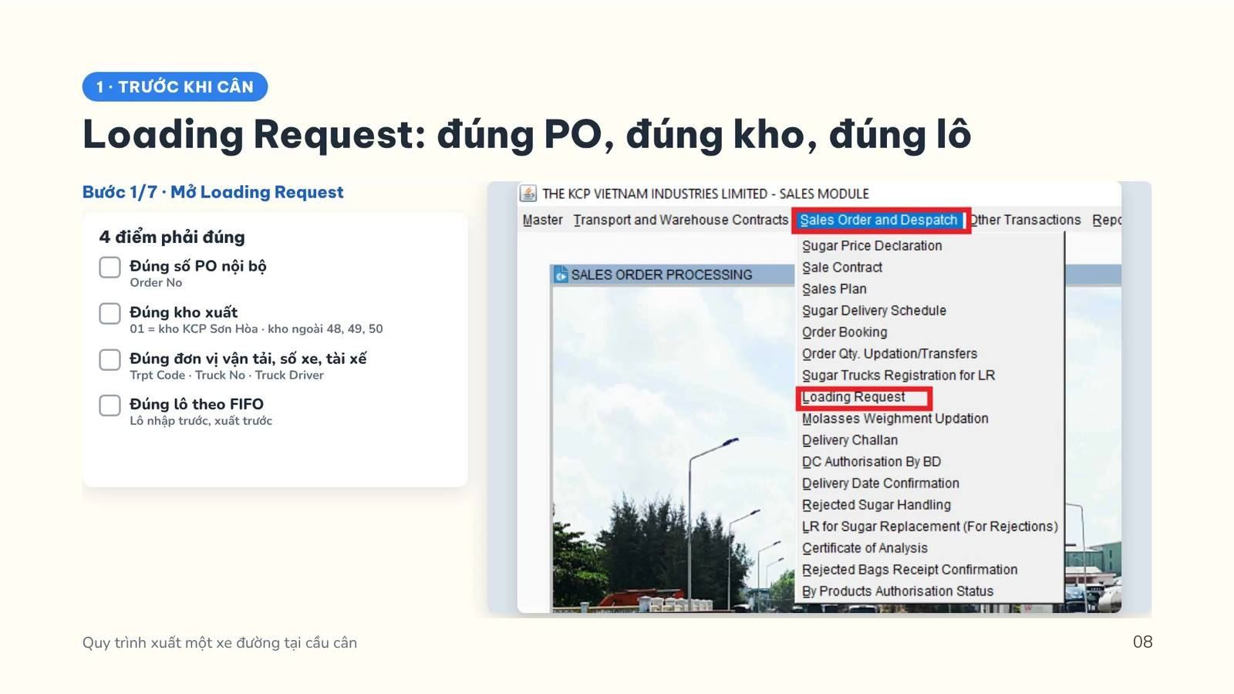
Notes:
[Video tự chạy – 7 bước trong 1 slide, khoảng 1 phút 31 giây] Video phát chậm, mỗi bước dừng khoảng 4 giây để giải thích. Muốn dừng lâu hơn: bấm vào video (hoặc phím Space) để tạm dừng, bấm lần nữa để chạy tiếp.
Mốc thời gian:
0:00 Bước 1 – Mở Loading Request: menu Sales Order and Despatch → Loading Request.
0:11 Bước 2 – Order No: chọn đúng số PO nội bộ của KCP, kiểm tra Balance còn đủ hàng.
0:25 Bước 3 – Kho xuất: Store From = 01 là kho KCP Sơn Hòa; kho ngoài chọn 48, 49 hoặc 50.
0:37 Bước 4 – Vận tải, xe, tài xế: Trpt Code → Truck No → Truck Driver; xe và tài xế phải đã đăng ký TMS.
0:52 Bước 5 – Số lượng: 17 tấn = 340 bao (50 kg/bao).
1:03 Bước 6 – Chọn lô theo FIFO: lô nhập trước xuất trước (ví dụ lô 278, 05/07/2026).
1:18 Bước 7 – Bấm Save. Số Load Req dùng để cân xe vào ở bước sau.
Lưu ý: Phần cân (Weigh Bridge Weightment Detail) do cầu cân tự điền khi cân.

Slide 9
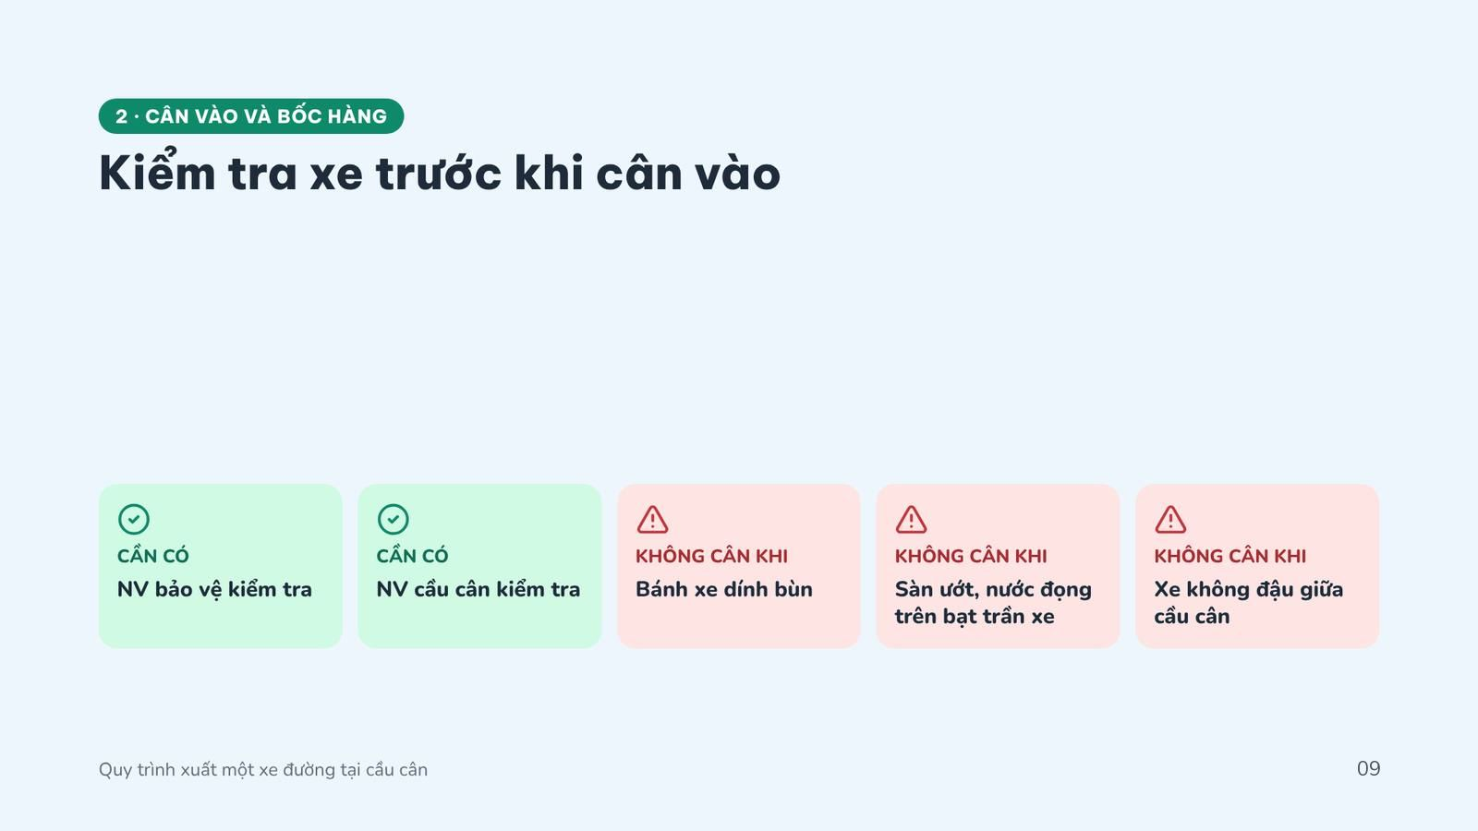
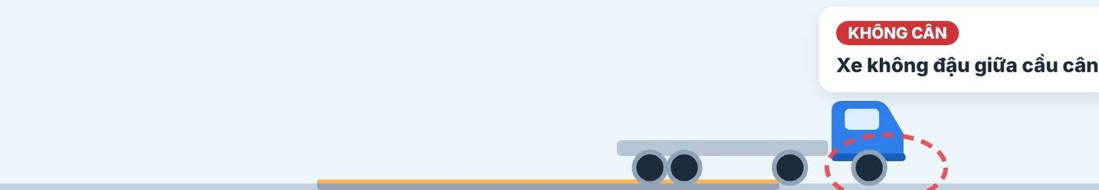
Notes:
Hình động: nhân viên bảo vệ đi từ đuôi xe tới, nhân viên cầu cân đi từ đầu xe tới, cùng giám sát xe trước khi cân.
Trước khi cân xe vào phải có nhân viên phòng bảo vệ và nhân viên cầu cân cùng kiểm tra. Không cân khi bánh xe dính bùn, sàn xe ướt hoặc nước đọng trên bạt trần xe, hoặc xe không đậu giữa cầu cân. Bùn và nước làm sai xác xe, xe lệch làm sai số cân.

Slide 10
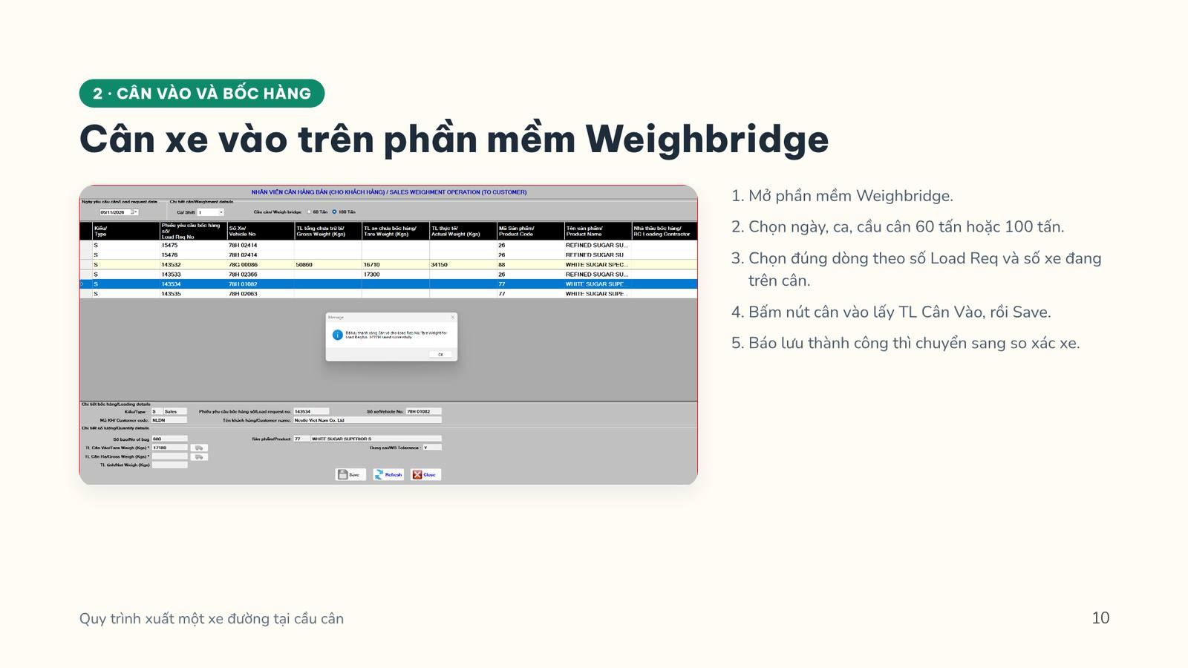
Notes:
Ví dụ trên màn hình: ngày 05/11/2026, ca 1, cầu cân 100 tấn, Load Req 143534, xe 78H 01082 của Nestlé Việt Nam, 680 bao. Cân vào 17.180 kg, hệ thống báo đã lưu thành công.

Slide 11
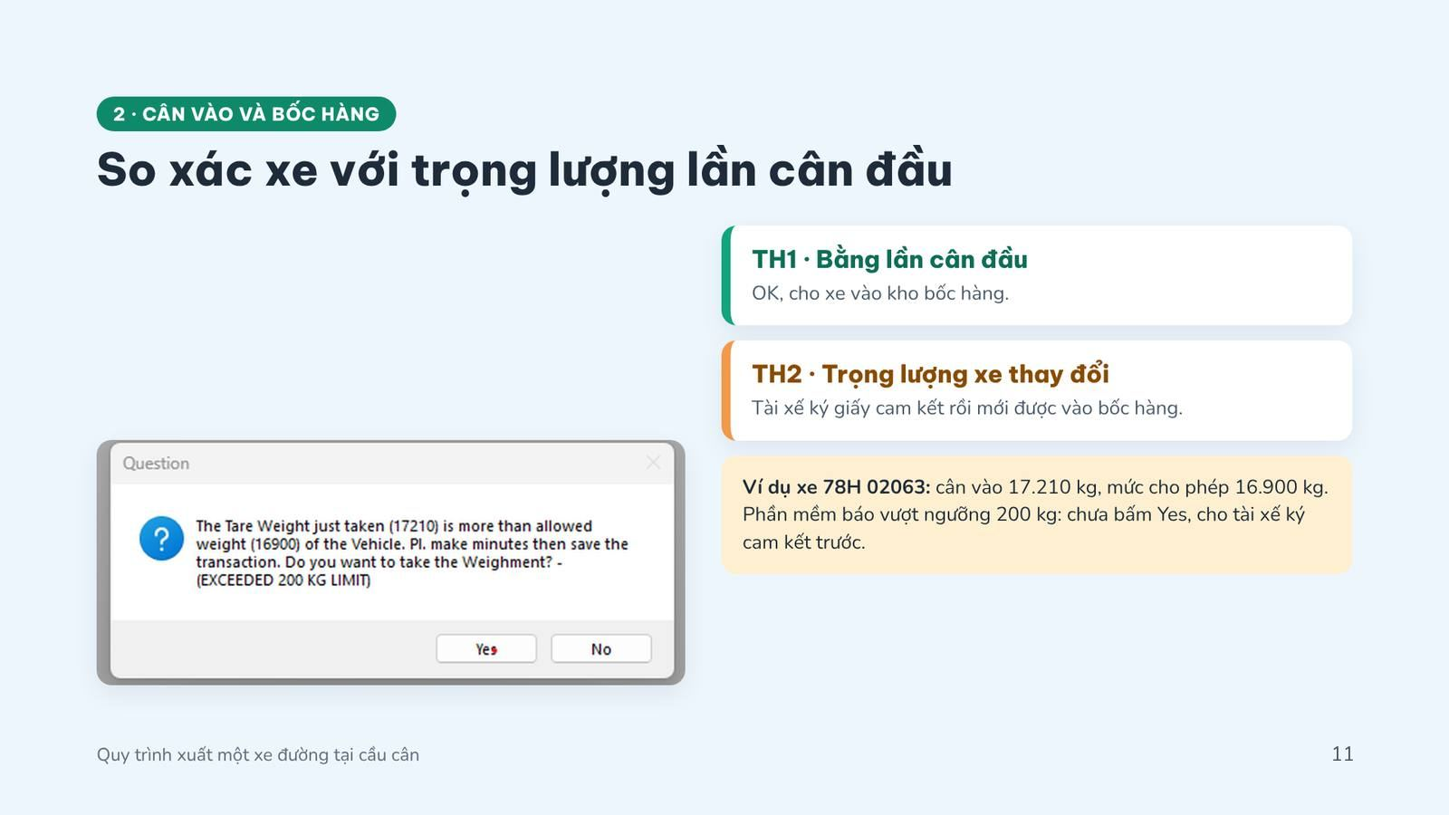
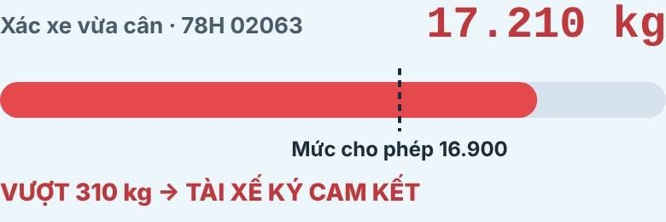
Notes:
Ví dụ thật ngày 05/11/2026, Load Req 143535, xe 78H 02063 (Nestlé). Xác xe cân vào 17.210 kg, mức cho phép của xe 16.900 kg, phần mềm báo vượt ngưỡng 200 kg và ghi “Pl. make minutes then save the transaction”, tức là lập biên bản rồi mới lưu. Nhân viên cầu cân dừng lại, cho tài xế ký cam kết, rồi mới bấm Yes và cho xe vào bốc hàng.

Slide 12
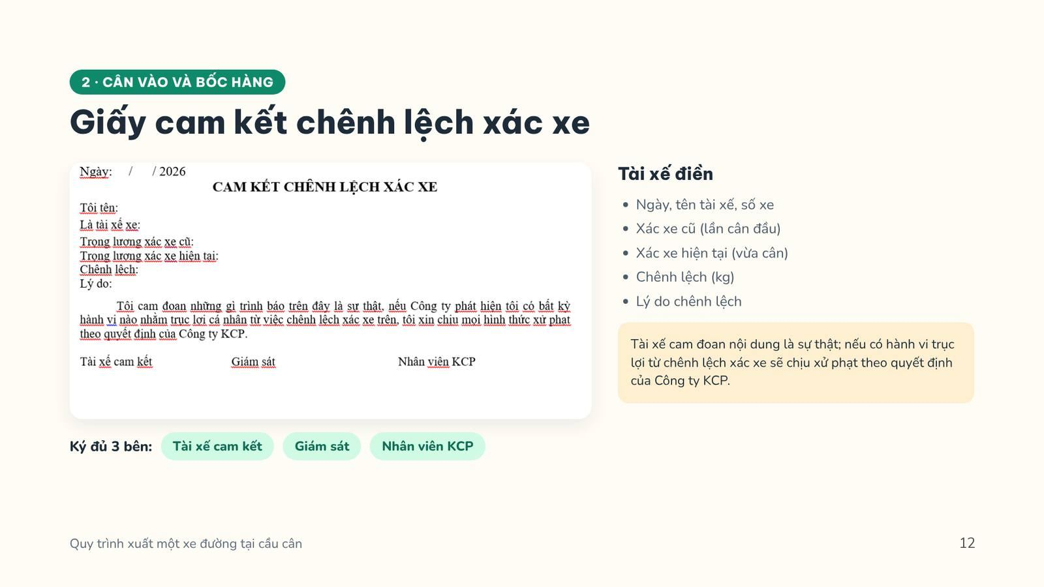
Notes:
Biểu mẫu “4. Form cam kết dư cân”, in sẵn 3 mẫu trên một trang A4. Điền đủ xác xe cũ, xác xe hiện tại và chênh lệch; lý do phải cụ thể. Thiếu chữ ký nào thì chưa cho xe vào bốc hàng.

Slide 13
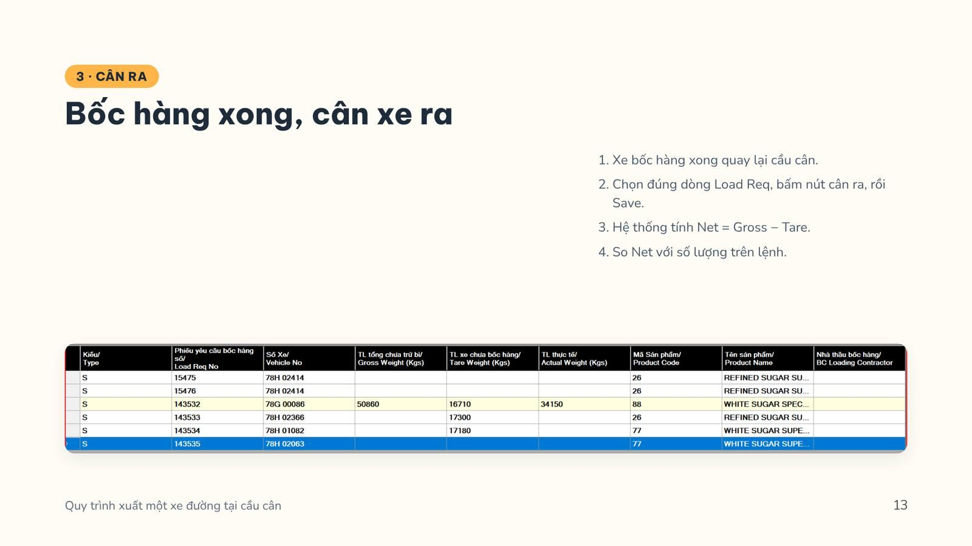

Notes:
Ví dụ thật ngày 05/11/2026: xe 78G 00086, Load Req 143532. Cân vào 16.710 kg, cân ra 50.860 kg, hàng thực 34.150 kg. Lệnh 34 tấn (680 bao), dư 150 kg. Cột (2) của xe 34 tấn: 34 × 5 kg = 170 kg. Dư 150 kg không vượt 170 kg nên nhân viên cầu cân làm DC.

Slide 14

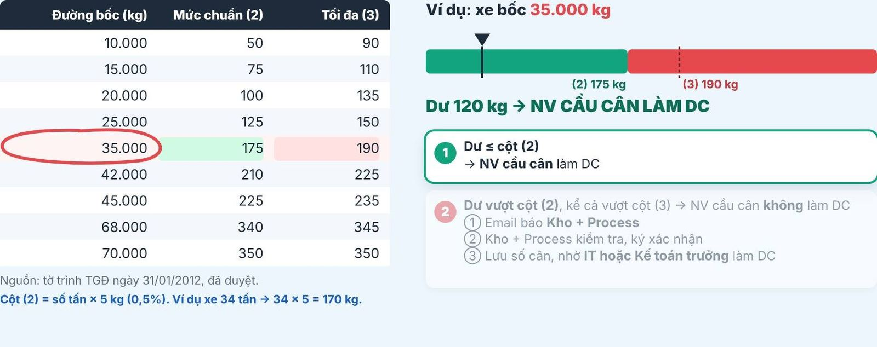
Notes:
Đối chiếu dư cân với tờ trình TGĐ ngày 31/01/2012. Ví dụ xe bốc 35.000 kg: cột (2) là 175 kg. Dư không quá cột (2): nhân viên cầu cân làm DC. Dư vượt cột (2): nhân viên cầu cân không được làm DC; gửi email báo Kho và Process để kiểm tra và ký xác nhận, sau đó lưu số cân và nhờ IT hoặc Kế toán trưởng làm DC (slide sau). Cột (2) luôn bằng 0,5% khối lượng bốc, tức số tấn × 5 kg (cứ thêm 5 tấn thì thêm 25 kg); xe không đúng mốc trong bảng thì tính theo công thức này, ví dụ xe 34 tấn: 170 kg. Cột (3) chỉ để tham khảo: vượt cột (3) cũng xử lý giống vượt cột (2).

Slide 15
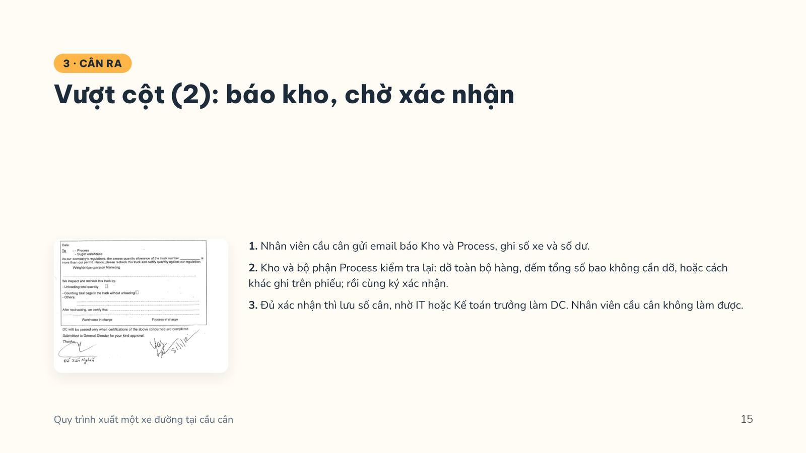
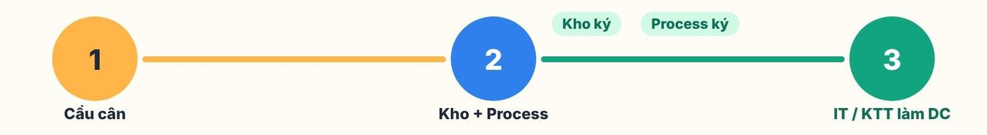
Notes:
Khi dư cân vượt cột (2) của tờ trình: nhân viên cầu cân không được làm DC. Gửi email báo Kho và bộ phận Process, ghi số xe và số dư. Kho và Process kiểm tra lại xe theo phiếu (dỡ toàn bộ, đếm tổng số bao không cần dỡ, hoặc cách khác) và cùng ký xác nhận. Có đủ xác nhận thì lưu số cân và nhờ IT hoặc Kế toán trưởng làm DC. Phiếu này nằm cuối tờ trình ngày 31/01/2012.

Slide 16
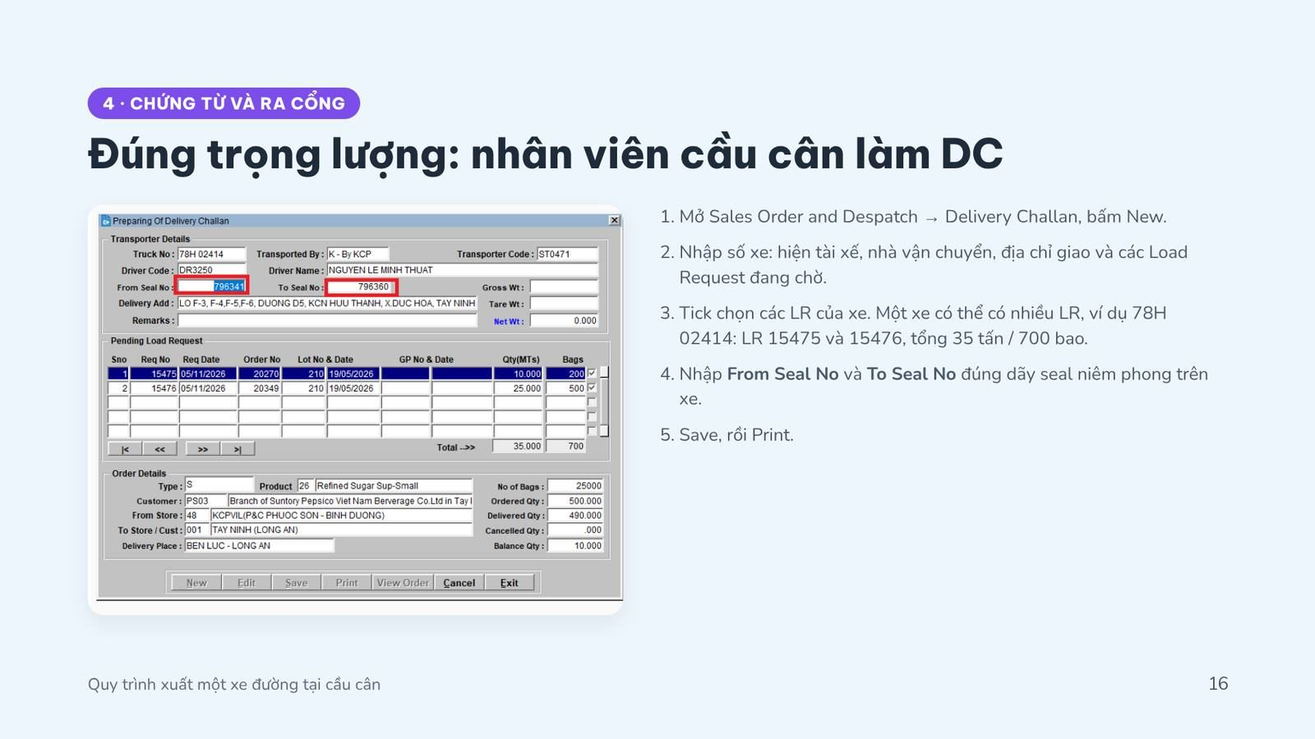
Notes:
Dư cân nằm trong khoản cho phép thì nhân viên cầu cân làm DC ngay. Ví dụ: xe 78H 02414, nhà vận chuyển ST0471, giao Suntory PepsiCo Tây Ninh, seal từ 796341 đến 796360. Hai ô số seal là ô dễ nhập sai nhất: đọc số trên seal thật trên xe, không chép từ xe trước.

Slide 17
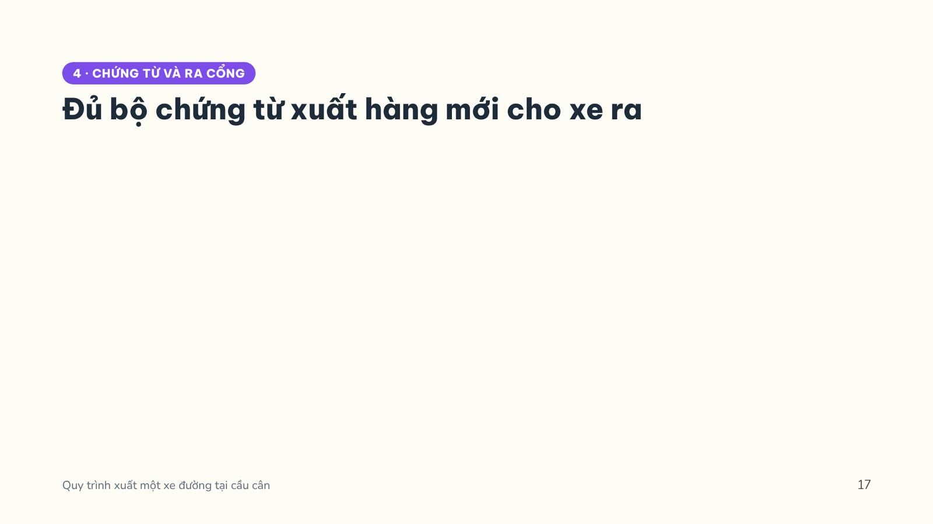

Notes:
Theo sơ đồ: nhân viên cầu cân làm DC, sau đó làm hợp đồng vận chuyển và COA. Đủ ba chứng từ này là đủ bộ chứng từ xuất hàng, xe mới được ra cổng.

Slide 18
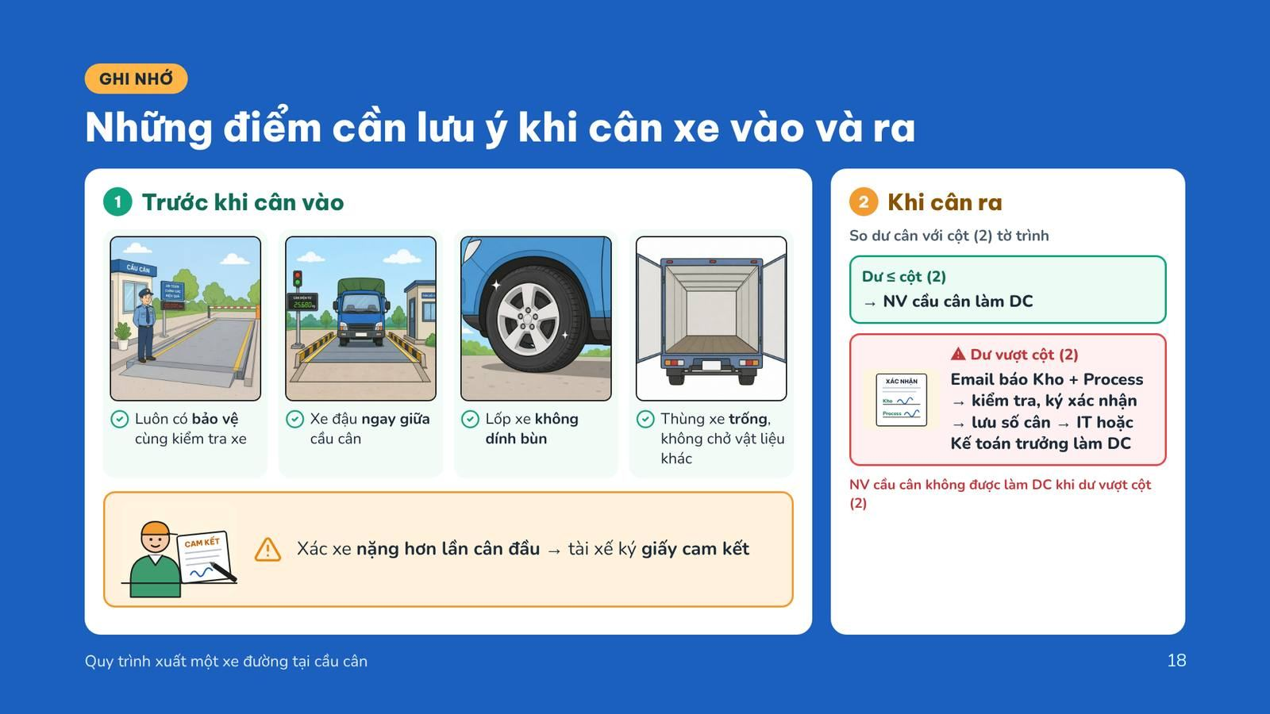
Notes:
Những điểm cần lưu ý khi cân xe vào và ra. Trước khi cân vào: luôn có bảo vệ tại cầu cân cùng kiểm tra; xe đậu ngay giữa cầu cân, lốp không dính bùn, thùng xe trống; xác xe nặng hơn lần cân đầu thì tài xế phải ký giấy cam kết. Khi cân ra, so dư cân với cột (2) tờ trình: không vượt thì nhân viên cầu cân làm DC; vượt thì email báo Kho và Process kiểm tra, ký xác nhận, rồi lưu số cân và nhờ IT hoặc Kế toán trưởng làm DC. Nhân viên cầu cân không được làm DC khi dư vượt cột (2).

